Slide 1
Морфологія. Орфографія. Дієслово

Slide 2
Дієслово
Називає дію або стан предмета як процес
Самостійна змінна частина мови
Відповідає на запитання що робити? що зробити? (у поч. формі)

Slide 3
Дієслово
Дієприкметник
Дієприслівник

Slide 4
Дієприкметник
Дієприкметник вказує на ознаку предмета за дією та відповідає на запитання який? яка? яке? які?
Писаний
Мальований
Зроблений

Slide 5
Дієприслівник
Дієприслівник означає додаткову дію, обставину дії та відповідають на запитання що зробивши? що роблячи?
Намалювавши
Зробивши
Списавши

Slide 6
Безособові форми дієслова на –но, -то
Означають дію, що сприймається як результат
Відповідають на запитання що зроблено?
Зроблено
Сказано
Прочитано

Slide 7

Особові дієслова

Slide 8
Особові дієслова
Особові дієслова – змінюються за:
Особами – у теперішньому та майбутньому часі
Родами – у минулому часі
Числами
Часами

Slide 9
Повторімо!
Особи
1-ша однина я, множина ми
2-га однина ти, множина ви
3-тя однина він, вона воно, множина вони
Дієслова у реченні найчастіше виконує функцію присудка

Slide 10
Повторімо!
Часи
Минулий
Працював
Теперішній
Працюю
Майбутній
Працюватиму

Slide 11
Відмінювання дієслова за особами в однині
1-ша | Я дихаю
2-га | Ти дихаєш
3-тя | Він вона воно дихає
Відмінювання дієслова за особами у множині
1-ша | Ми дихаємо
2-га | Ви дихаєте
3-тя | Вони дихають

Slide 12
Відмінювання дієслів за часами в однині
Минулий | Я робив
Теперішній | Я роблю
Майбутній | Я робитиму
Відмінювання дієслів за часами у множині
Минулий | Ми робили
Теперішній | Ми робимо
Майбутній | Ми будемо робити

Slide 13
Неозначена форма дієслова - інфінітив
Початкова форма дієслова
Не мають закінчення
Називає дію або стан як процес
Закінчуються суфіксом –ти або –ть
Відповідає на запитання що робити? що зробити?
Не вказує ні на час, ні на число, ні на рід, ні на особу
Може бути буль-яким членом речення

Slide 14
Завдання 1
Провідміняйте дієслова за часами в однині:
Робити, гадати, працювати, дивитися, співати, говорити, читати, співпрацювати, голосувати.

Slide 15
Відповіді
Робити – робив, роблю, робитиму; гадати – гадав, гадаю, буду гадати; працювати – працював, працюю, буду працювати; дивитися – дивився, дивлюся, буду дивитися; співати – співав, співаю, буду співати; говорити – говорив, говорю, буду говорити; читати – читав, читаю, буду читати; співпрацювати – співпрацював, співпрацюю, буду співпрацювати; голосувати – голосував, голосую, буду голосувати.

Slide 16
Кодовий диктант
Дієприкметники – позначте цифрою 3, дієприслівники – цифрою 1, а інфінітиви
– цифрою 2
Садити
Сфотографований
Говорити
Радіти
Говоривши
Сказавши
Вибігати
Стелити
Галасливий
Зафарбований
Код: 2322112233

Slide 17
Кодовий диктант
Правильні речення позначте - цифрою 6, а не правильні – цифрою 1
Дієслово – службова частина мови
Особові дієслова змінюються за особами у теперішньому та минулому часі
Дієприкметник означає додаткову дію та обставину дії
Неозначена форма дієслова має закінчення ти або ть
Що роблю? Що робите? – це питання інфінітиву
Дієприслівники відповідають на запитання що роблячи? що зробивши?
Код: 111116

Slide 18
Завдання 2
З неозначеної форми дієслова перетворіть у безособову форму –но, -то
Бракувати, вмивати, написати, порізати, малювати, купити, спіймати, сказати, прочитати, відкрити, недоробити.

Slide 19
Відповіді
Бракувати – браковано, вмивати – змито, написати – написано, порізати – порізано, малювати – намальовано, купити – куплено, спіймати – спіймано, сказати – сказано, прочитати – прочитано, відкрити – відкрито, недоробити - недороблено

Slide 20
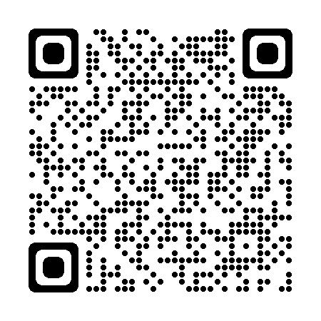
Інтерактивна гра «Часи дієслів»

Slide 21
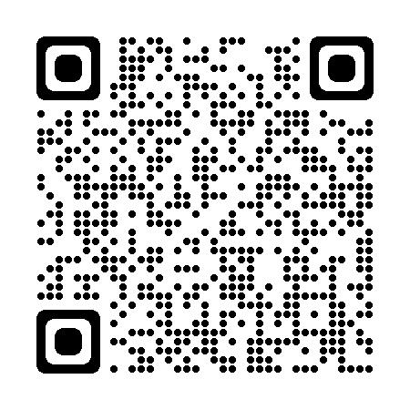
Інтерактивна гра «Особи»

Slide 22
Засвоїмо знання!
Особові дієслова у минулому часі змінюються за…
Найчастіше у реченні дієслово виконує роль….
Інфінітив має…
Дієприслівники відповідають на запитання –
Безособові форми дієслова на –но або –то відповідають на запитання…
Особові дієслова указують на…

